Slide 1
IRONLOG
Il registro che decide quanto caricare domani.
Applicazione web full-stack per la gestione delle schede di palestra: registrazione delle serie, progressione automatica dei carichi, statistiche di volume e area dedicata al coach.
IronLog
1
Notes:
Slide di apertura: nome del progetto, promessa in una riga e inquadramento come progetto formativo.

Slide 2
Dal foglio di carta all’algoritmo
IL PROBLEMA
L’APPROCCIO IRONLOG
Il dato c’è, ma resta muto
Ogni serie registrata sposta il carico
Serie e carichi annotati su carta o nelle note del telefono, senza storico consultabile
La decisione su quanto caricare la seduta successiva è affidata alla memoria
Nessuna misura oggettiva del volume di lavoro e dei progressi nel tempo
Il coach non ha visibilità su quello che i suoi atleti fanno davvero in palestra
Sessione guidata: peso e ripetizioni serie per serie, con timer di recupero
Progressione automatica del carico alla chiusura dell’allenamento
Statistiche su volume, gruppi muscolari e continuità di allenamento
Il coach assegna le schede ai propri atleti e ne segue i progressi
IronLog
2
Notes:
Il confronto problema/soluzione: la differenza non è registrare i dati, ma farci qualcosa.

Slide 3
Due ruoli, una piattaforma
Spring Security separa i permessi per prefisso di path: /atleta/** e /coach/** non si incrociano mai.
A
Atleta
C
Coach
OBIETTIVO
OBIETTIVO
Allenarsi senza pensare a quanto caricare.
Seguire i propri atleti da un unico pannello.
FUNZIONALITÀ CHIAVE
FUNZIONALITÀ CHIAVE
Schede e allenamenti, sessione live con timer di recupero, storico, statistiche di volume, catalogo esercizi con preferiti.
Elenco clienti, creazione e assegnazione delle schede, statistiche comparate su volume e frequenza.
IronLog
3
Notes:
Due ruoli con viste completamente diverse, protetti anche lato frontend da authGuard e coachGuard.

Slide 4
Il motore della progressione
La regola che rende l’app diversa da un foglio di calcolo: il carico della prossima seduta lo decide l’applicazione.
1
2
3
4
Registri la serie
Confronto con l’obiettivo
Carico aggiornato
Deload automatico
→
→
→
Peso, ripetizioni e RPE finiscono nello storico. Il massimale stimato è calcolato al volo con la formula di Epley.
Alla chiusura della sessione ogni esercizio viene confrontato con le serie e le ripetizioni previste dalla scheda.
Obiettivo centrato: +2,5% arrotondato al disco da 1,25 kg. Altrimenti sale il contatore delle sedute fallite.
Dopo due sedute fallite consecutive il peso scende del 10% e il contatore riparte da zero.
IN NUMERI
Panca piana, 4×8 a 55 kg. Obiettivo centrato → 56,25 kg alla prossima seduta. Due sedute fallite → 50 kg e si riparte. Pesi gestiti con BigDecimal e arrotondati sempre al disco reale; la classe è isolata dal resto e coperta da dieci test unitari.
IronLog
4
Notes:
Sotto i 25 kg il 2,5% non basta a superare l'arrotondamento: in quel caso si sale comunque di un disco pieno, così la progressione non resta bloccata.

Slide 5
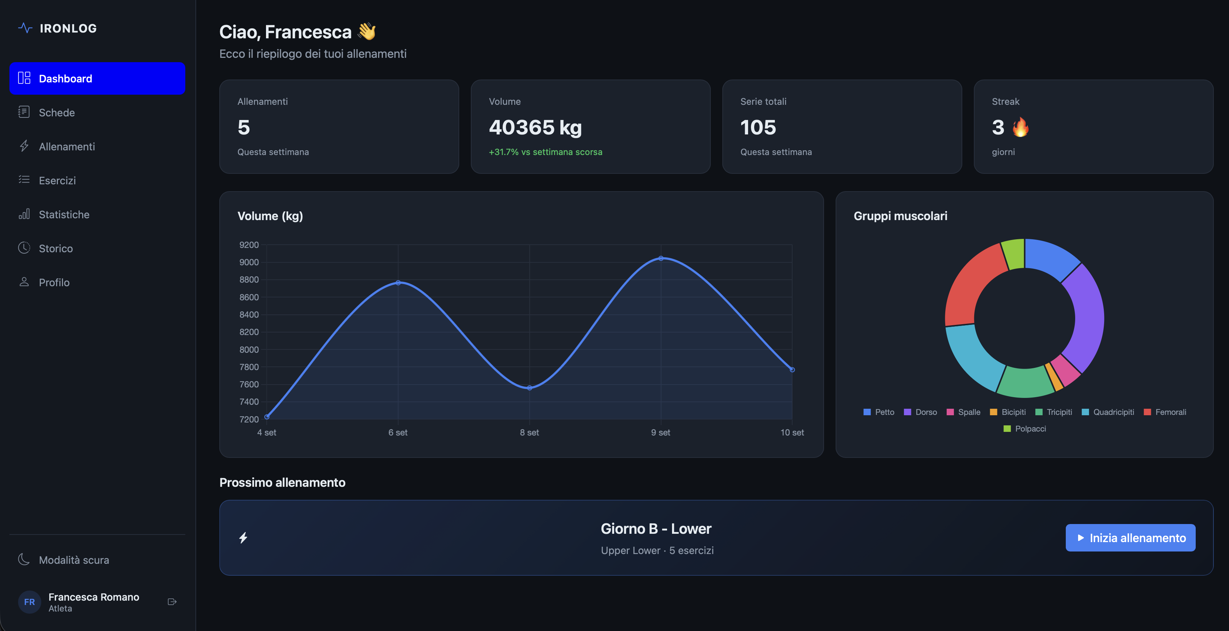
La dashboard dell’atleta
Il confronto con la settimana prima
Il volume viene messo a confronto con i sette giorni precedenti e la variazione percentuale è calcolata dal backend.
Grafici Chart.js
Andamento del volume e distribuzione per gruppo muscolare, con i colori letti dalle variabili CSS del tema attivo.
Un solo clic per iniziare
Il prossimo giorno di scheda è calcolato dallo storico: il bottone apre direttamente la sessione.
Vista desktop. Riepilogo della settimana con allenamenti, volume, serie e giorni consecutivi di attività; in fondo il prossimo allenamento suggerito dalla scheda attiva, pronto da avviare.
IronLog
5
Notes:
La dashboard è la prima schermata dopo il login: risponde a “come sto andando” e “cosa faccio oggi”.

Slide 6
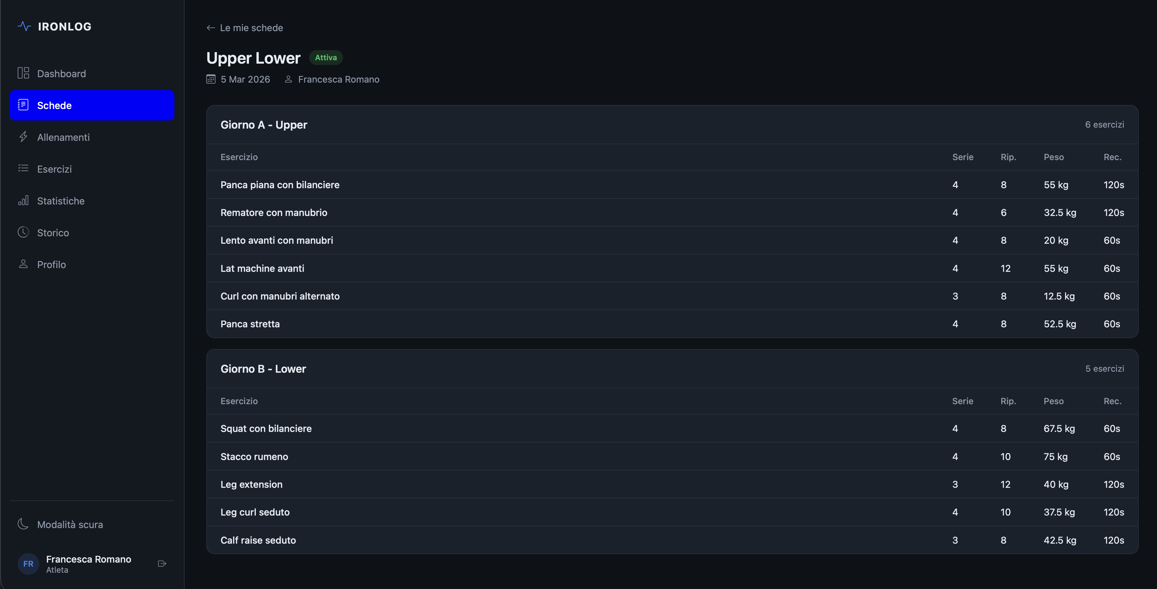
Le schede di allenamento
Struttura a tre livelli
Scheda → giorni → esercizi, con ordinamento esplicito e vincoli di unicità sul database.
Il peso non è fisso
La colonna “Peso” è lo stato della progressione: cambia da sola a ogni allenamento concluso.
Creata dall’atleta o dal coach
La stessa scheda può nascere in autonomia o essere assegnata da un coach: cambia solo l’autore.
Vista desktop. Dettaglio di una scheda “Upper Lower”: i giorni di allenamento e, per ogni esercizio, serie, ripetizioni obiettivo, carico corrente e tempo di recupero.
IronLog
6
Notes:
Da qui si capisce dove vive il risultato dell'algoritmo: la riga di scheda porta con sé peso attuale e sedute fallite.

Slide 7
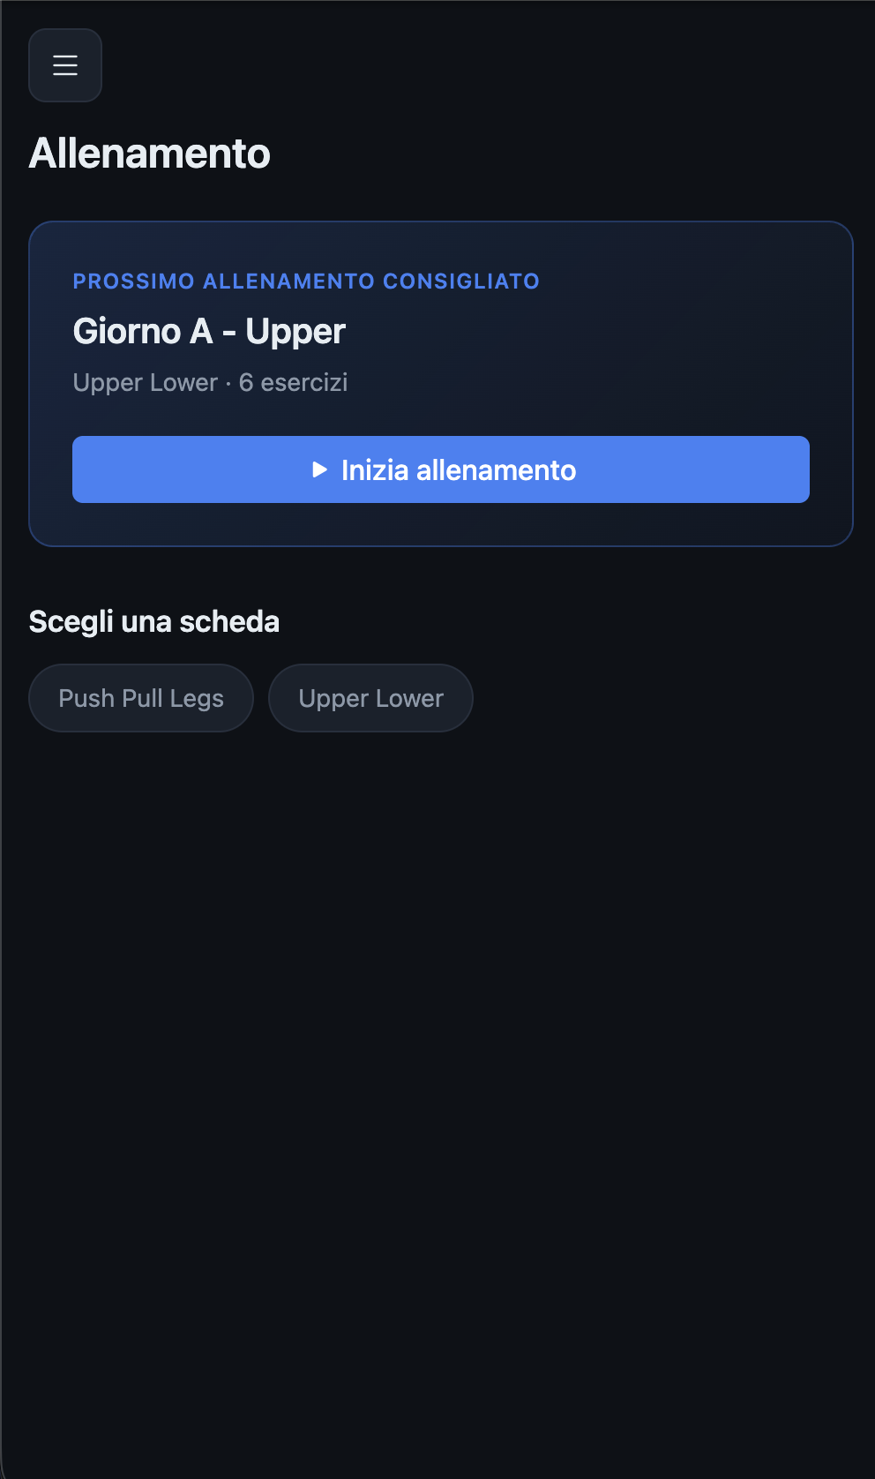
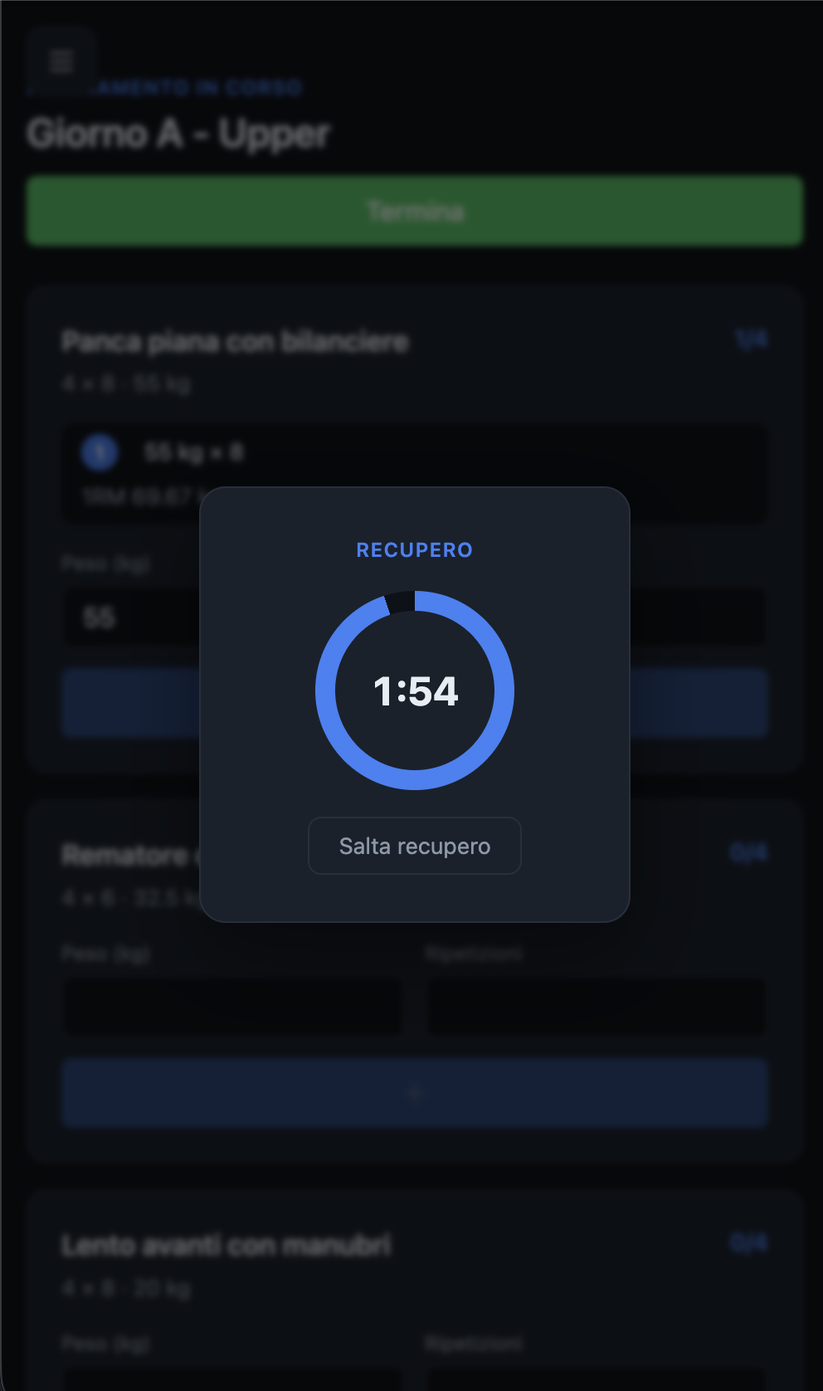
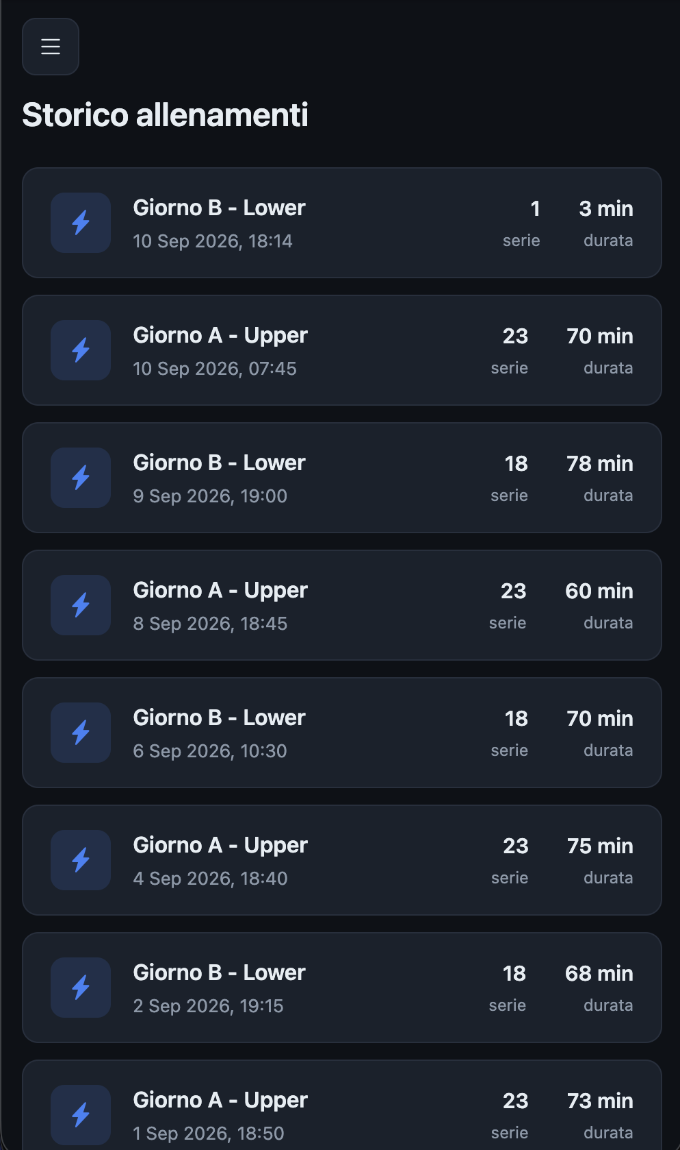
In palestra, con il telefono in mano
La stessa applicazione, responsive: dalla sidebar fissa del desktop alla navigazione compatta dello smartphone.
Le proprie schede, con quella attiva in evidenza: si sceglie il giorno e si parte.
Sessione in corso: serie registrate una alla volta e timer di recupero a schermo.
Storico degli allenamenti conclusi, con volume e serie di ogni seduta.
IronLog
7
Notes:
Le schermate mobile mostrano il caso d'uso reale: registrare le serie tra un esercizio e l'altro.

Slide 8
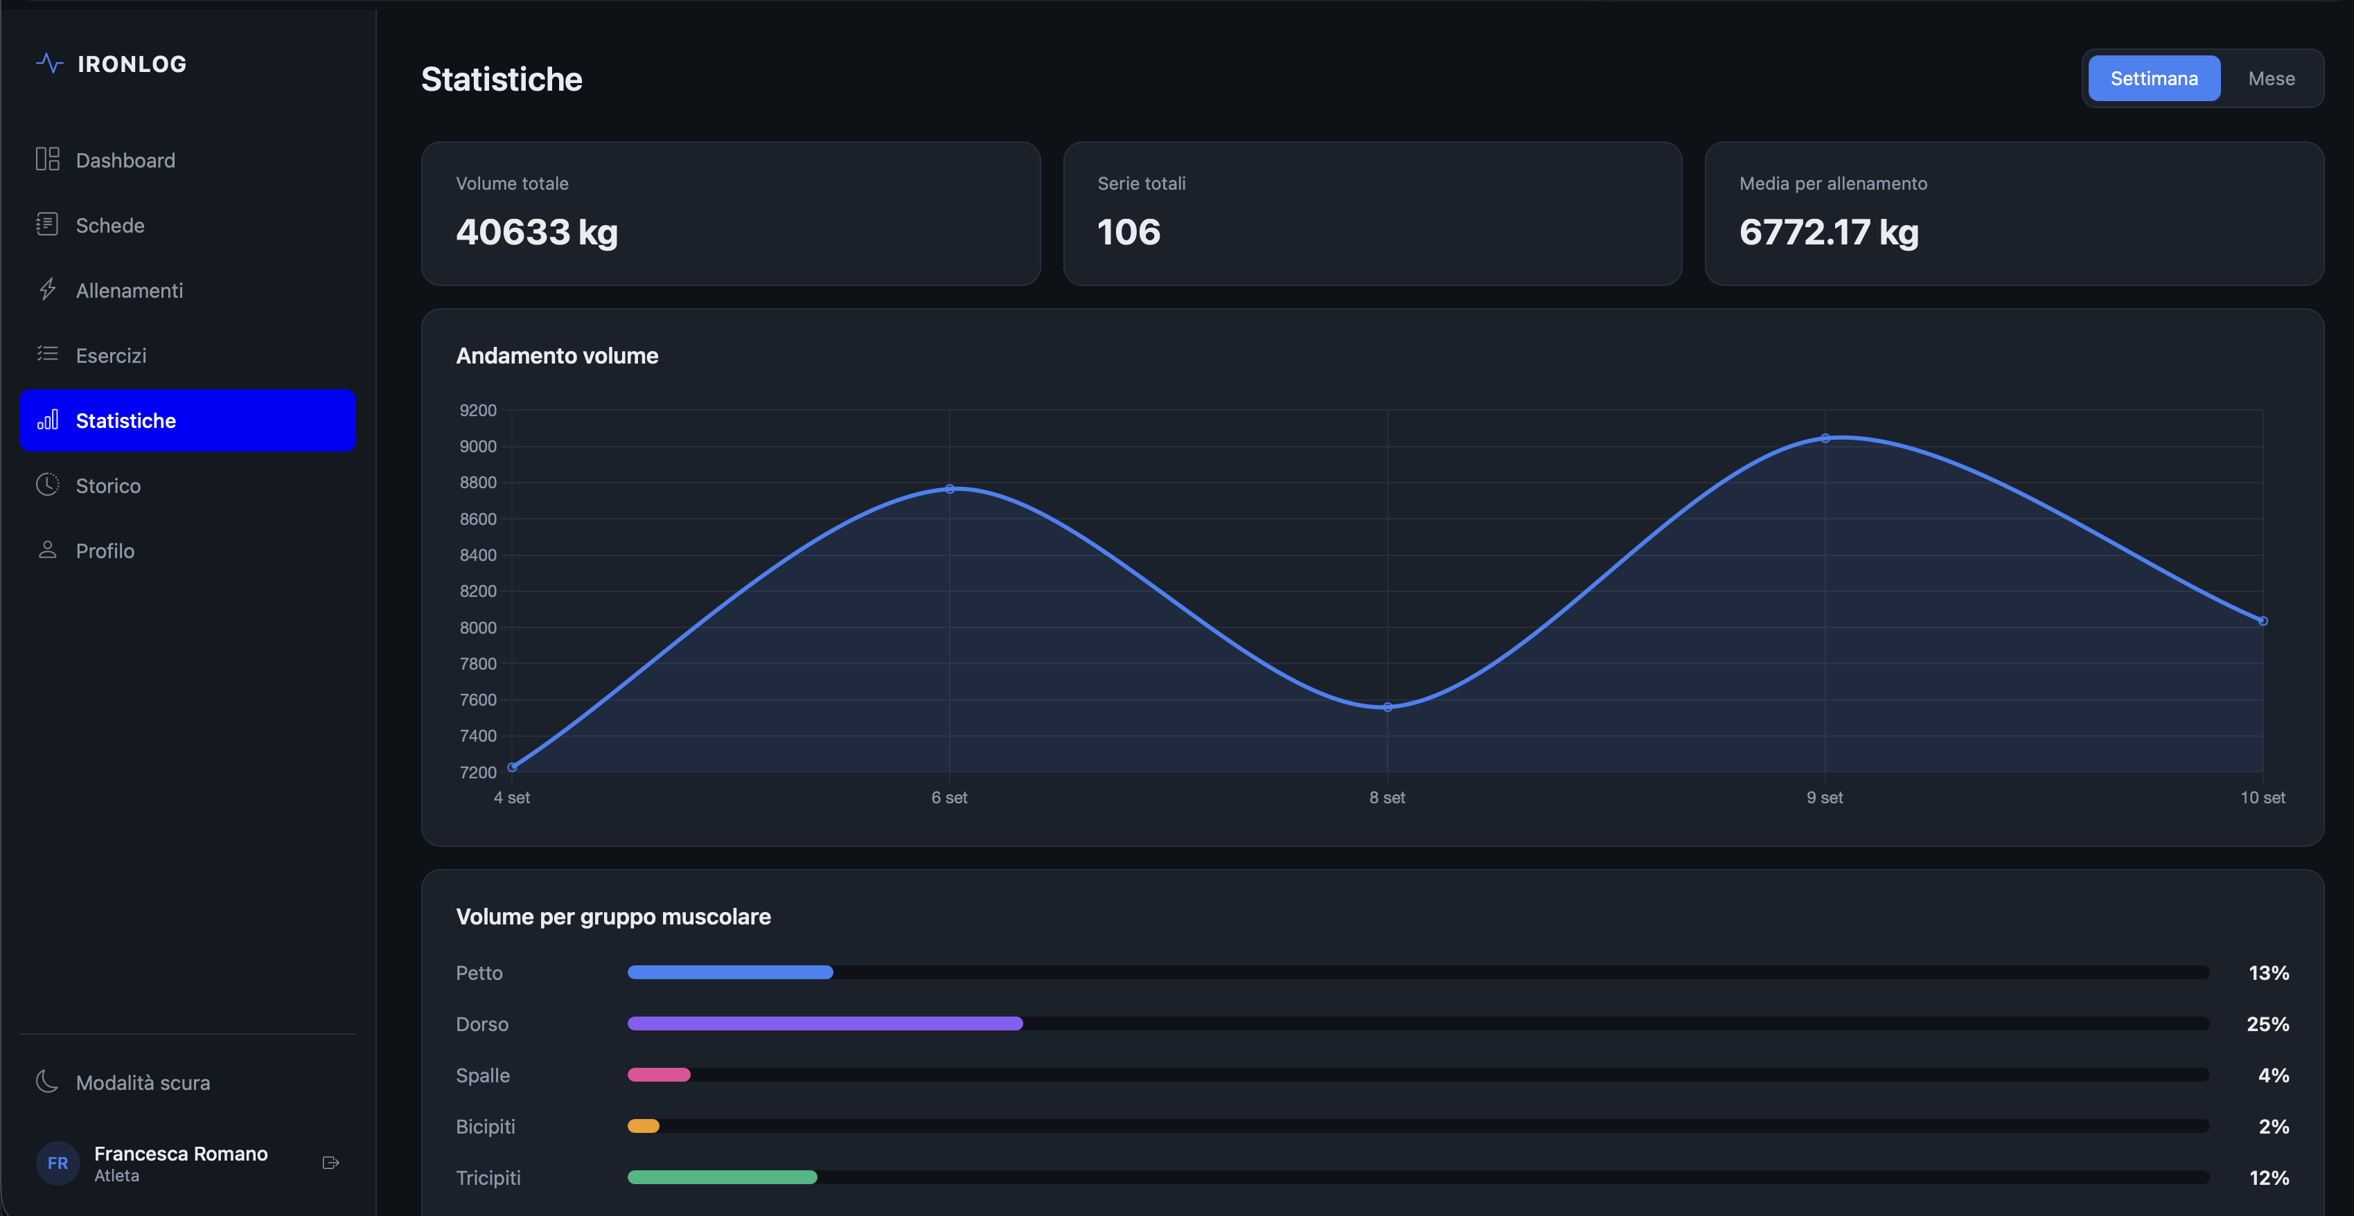
Statistiche e volume di lavoro
Volume come metrica
Peso per ripetizioni su ogni serie: una misura sola che riassume il lavoro svolto.
Settimana o mese
Il periodo è un parametro dell’endpoint: le aggregazioni sono calcolate dal backend, non nel browser.
Squilibri visibili
La ripartizione per gruppo muscolare rende evidente quello che nella scheda si tende a trascurare.
Vista desktop. Volume totale, serie e media per allenamento sul periodo scelto, con l’andamento nel tempo e la ripartizione per gruppo muscolare.
IronLog
8
Notes:
Le statistiche sono l'altra metà del progetto: la progressione agisce, le statistiche spiegano.

Slide 9
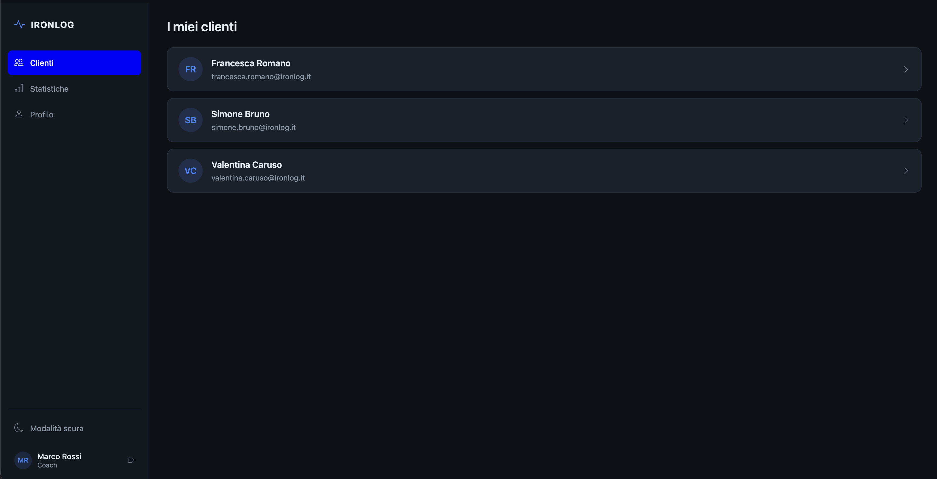
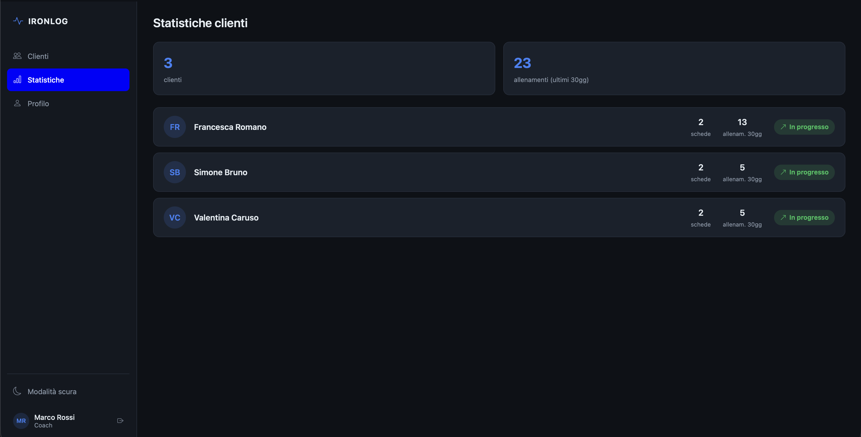
L’area del coach
Stesso backend, permessi diversi: il coach vede solo i propri atleti, e ogni query è filtrata su di lui.
I miei clienti: da qui si entra nel dettaglio di un atleta e gli si assegna una nuova scheda.
Statistiche clienti: schede assegnate e allenamenti degli ultimi 30 giorni, per capire chi sta seguendo il programma.
L’atleta sceglie il proprio coach in fase di registrazione: da quel momento le schede assegnate compaiono nella sua area, con l’indicazione dell’autore.
IronLog
9
Notes:
Il legame atleta-coach è una self-reference sulla tabella utente.

Slide 10
Architettura e sicurezza
Angular 19
Spring Boot 4
MySQL 8
Single Page Application
standalone components
→
API REST stateless
porta 8080
→
Persistenza via JPA
e Hibernate
Backend a tre livelli
Autenticazione stateless
Controller → Service → Repository, con i servizi definiti da interfacce
Le entità JPA non escono mai: DTO distinti per richiesta e risposta, conversione nei mapper
Query sempre filtrate sull’utente autenticato: l’isolamento dei dati sta nella query
Un @RestControllerAdvice traduce le eccezioni di dominio in risposte JSON uniformi
Utente implementa UserDetails; password cifrate con BCrypt
Al login viene firmato un JWT HMAC-SHA256, restituito nell’header Authorization
Un filtro dedicato valida il token a ogni richiesta e delega gli errori al gestore globale
Autorizzazione per prefisso di path, sessione HTTP disabilitata, CORS da variabile d’ambiente
IronLog
10
Notes:
Credenziali, segreto JWT e origini CORS sono variabili d'ambiente: nel repository non c'è nessun segreto.

Slide 11
Le tecnologie sotto il cofano
BACKEND
FRONTEND
Java 25 · Spring Boot 4
Angular 19 · TypeScript
Spring Web MVC — API REST e configurazione dell’applicazione
Spring Security + JWT — autenticazione stateless e ruoli
Spring Data JPA / Hibernate — persistenza su MySQL 8
Bean Validation — validazione automatica delle richieste
Lombok — entità e DTO senza codice ripetitivo
JUnit — test unitari sul calcolatore della progressione
Maven — build e gestione delle dipendenze
Standalone components — una pagina per funzionalità, tredici in tutto
Guard e interceptor — rotte protette per ruolo e token allegato a ogni chiamata
RxJS — gestione reattiva delle chiamate HTTP
Chart.js — grafici di volume e gruppi muscolari
Bootstrap 5 e Bootstrap Icons — griglia responsive e icone
IronLog
11
Notes:
Chart.js e Bootstrap Icons sono le uniche librerie fuori programma, scelte consapevolmente.

Slide 12
Registri la serie,
al carico ci pensa IronLog.
Java 25 · Spring Boot 4 · Spring Security · JWT · JPA · MySQL · Angular 19 · TypeScript · Chart.js
Codice e documentazione: github.com/DavidDeNicola/IronLog
IronLog
12
Notes:
Chiusura: la frase riassume la promessa del progetto e rimanda al repository.

